Slide 1

太原工业学院
基于微服务架构的信息分享社区
的设计与实现
答辩人：王宇
指导教师：焦冬莉

Slide 2
背景及意义
微服务架构（Microservice Architect Pattern）是近两年在软件架构模式领域出现的新名词，区别于传统的单块架构，主张将单一应用程序拆分为一组小型服务，服务之间通过基于HTTP的RESTful API进行通信协作。
信息分享社区如国外早期成立的Hacker News，国内阮一峰于2018年4月开始的《每周分享》期刊，以及阿里出品的知识创作与分享工具语雀等。

Slide 3
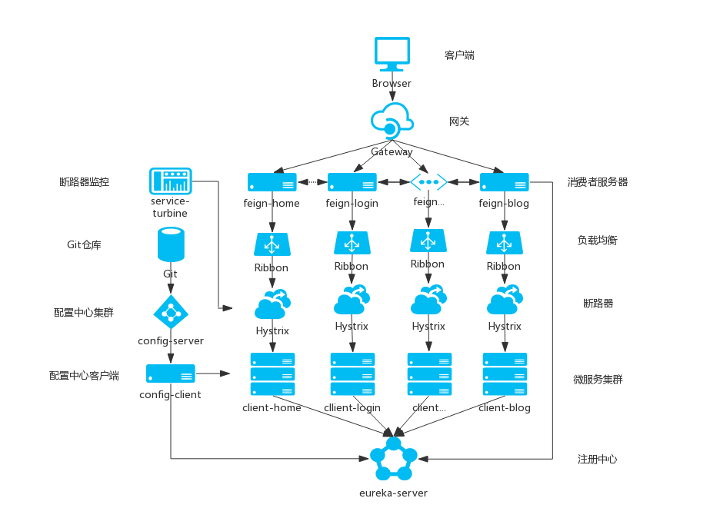

微服务架构

Slide 4
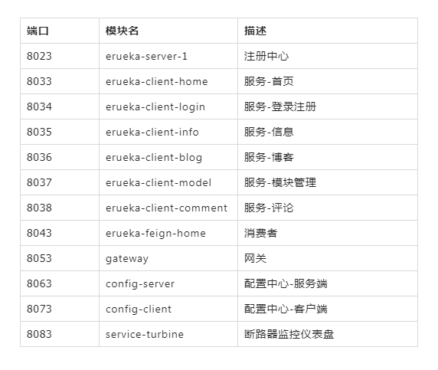
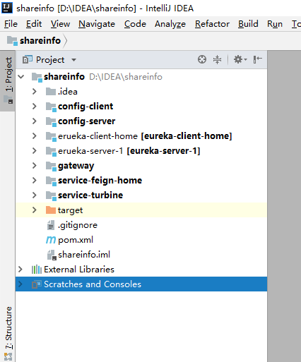
服务分布

Slide 5
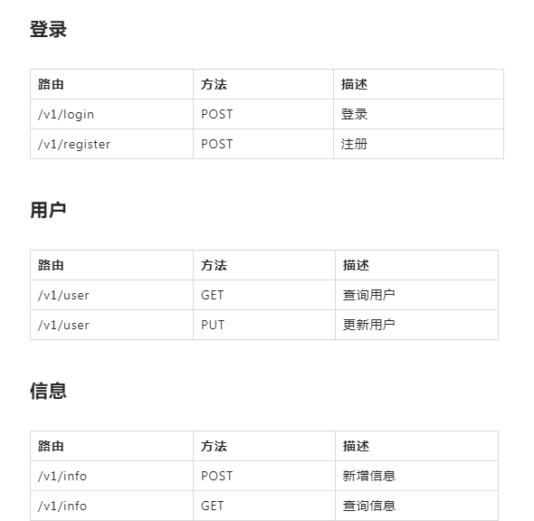
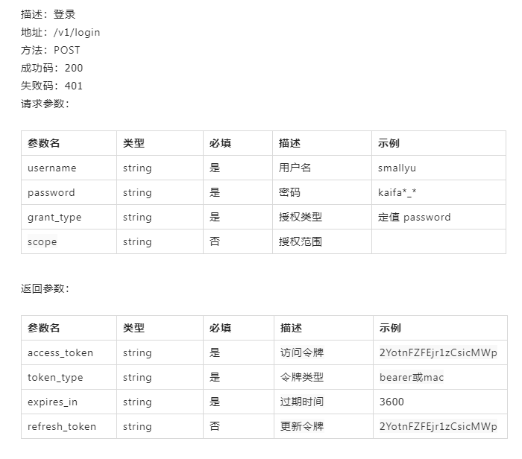
API设计

Slide 6
演示 - 视频
整站功能的演示，包括页面布局和文章、微博内容的发布，自定义模块（圈子）中内容的发布等

Slide 7
注册中心 - 视频
注册中心的演示

Slide 8
断路器 - 视频
断路器监控仪表盘的演示

Slide 9
太原工业学院
展示完毕 感谢您的聆听
答辩人：王宇
指导教师：焦冬莉

